Slide 1
회사에서 많이 사용하는 소스코드 관리툴들

Slide 2
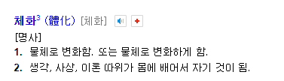
하이테크 과정에 대한 당부 말씀
여러분은 이제 엔지니어입니다.
엔지니어 : 우리말로는 ( )입니다.
https://namu.wiki/w/%EA%B8%B0%EC%88%A0%EC%9E%90
기술인의 분류 : 작업자, 기능인/숙련공, 기사, 기술인, 공학자 → 어디에 속하고 싶으세요
엔지니어의 자세
책만 보면서 공부하는 습관을 탈피하자.
대학때까지의 습관으로 책을 정독하면서 지식을 얻고자 하는 경우가 있음.
모든 지식은 실습을 통해 체득하면서 얻도록 하자.
항상 궁금해 하자.
의문이 없으면 고민이 없고 고민이 없으면 발전이 없다.
모르는 것을 물어보는 습관, 아는 것을 가르쳐주는 습관을 가지자.
시간 투자와 반복을 통해 기술을 體化 하자.
문서작업을 습관화하자.
조각지식들을 모아 체계적인 파일 형태로 가지고 있자.
발표를 잘하는 엔지니어가 인정 받는다.
버전관리툴, 소스 코드 분석툴과 같은 보조툴을 잘 사용하자.
기억력의 한계 극복과 협업을 위해서는 버전 관리툴 사용이 필수
인터넷에서 자료를 잘 찾는 엔지니어가 인정 받는다.(know where)

Slide 3
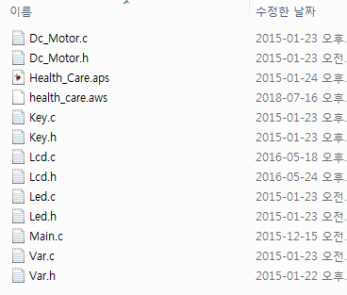
소스 코드 관리툴들
소스 코드란?
개발자가 직접 편집 수정하는 텍스트 형식의 파일들
예) Healthcare프로젝트
C파일과 H파일들로 이루어짐
소스 코드 관리 툴의 필요성
소스코드의 량이 많음
소스의 량이 적더라도 지속적인 수정으로 기억의 한계에 부딪힘
일주일 작업했는데 문제가 다른 데서 발견되어 일주일 전 상태로 돌리고 싶다.
여러 개발자가 동시에 같은 소스나 프로젝트를 사용
Main.c 파일을 개발자 30명이 수정하려고 한다.

Slide 4
소스 코드 관리툴들
관리툴의 종류
소스 코드 버전관리 툴
소스 코드 분석 툴
소스 코드 비교 툴
회사에서 많이 사용하는 관리툴
소스 코드 버전 관리 툴
Subversion, 최근에는 git을 많이 사용하는 추세
소스 코드 분석 툴
윈도우 환경에서는 주로 Source Insight를 많이 사용
소스 코드 비교 툴
Beyond compare, winmerge, araxis등

Slide 5
버전 관리 프로그램
대표적인 버전관리 프로그램
CVS
Concurrent Versions System, GNU에서 개발, 배포, 현재는 Subversion으로 대체됨
Subversion
SVN이라고 줄여서 부르기도 함.
서버-클라이언트 모델
http, https, svn, svn+ssh의 규약으로 통신
대표적인 서버 프로그램: visual SVN (https://www.visualsvn.com/)
대표적인 클라이언트 프로그램 : tortoise SVN (https://tortoisesvn.net/)
GIT
“기트” 또는 “깃“이라고 읽음
https://git-scm.com/
리눅스의 창시자 리누스 토발즈가 개발함
서버-클라이언트 모델을 사용하지 않고 분산관리 시스템개념을 도입
안드로이드 소스코드등을 git로 관리 배포함 (http://source.android.com/source/index.html)
Github
Git 을 사용하는 프로젝트를 지원하는 웹호스팅 서비스
https://ko.wikipedia.org/wiki/%EA%B9%83%ED%97%88%EB%B8%8C
최근에 많이 사용되며 수많은 공개 무료 소스를 얻을 수 있는 창구

Slide 6
버전 관리 프로그램
Subversion
최근 기업에서 git을 많이 사용하는 추세이나 상대적으로 사용이 너무 어려워 처음 배울때는 subversion이 유리함.
github는 직관적으로 소스를 다운로드 받을 수 있어 굳이 사용법을 배울 필요 없음.
Subversion은 서버, 클라이언트 모델
실습에서 서버는 visual SVN을 클라이언트로는 tortoise SVN을 사용할 예정
실제 구현의 예
클라이언트 PC
설치 OS : 윈도우
김대리
192.168.22.101
tortoise SVN
서버 PC
192.168.22.10
http, https, svn, svn+ssh
Visual SVN
http, https, svn, svn+ssh
클라이언트 PC
설치 OS : 윈도우
이과장
192.168.22.102
tortoise SVN
http, https, svn, svn+ssh
안정성을 위해서는 리눅스, 편의성을 위해서는 윈도우를 많이 사용
윈도우PC일때는 visual SNV을 많이 설치함
클라이언트 PC
설치 OS : 윈도우
박팀장
192.168.22.103
tortoise SVN

Slide 7
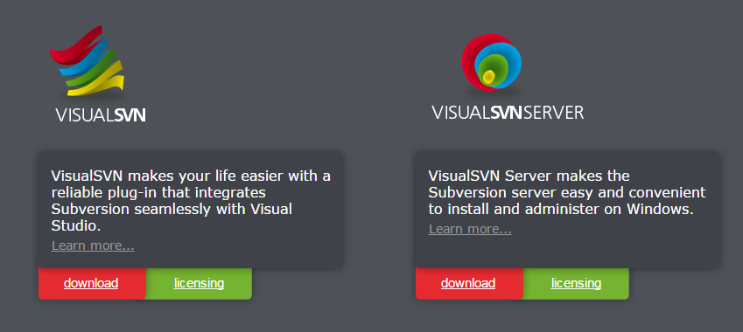
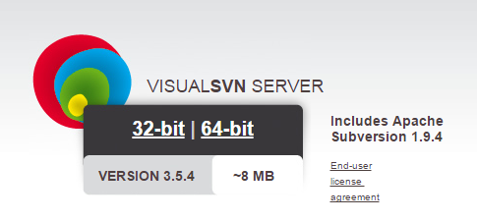
Visual Subversion
Visual SVN
서버 역할
회사에서는 팀당 하나만 설치하고 모든 팀 구성원이 그 서버에 접속해서 사용하지만 실습을 위해 각자의 PC에 하나씩 설치
https://www.visualsvn.com/

Slide 8

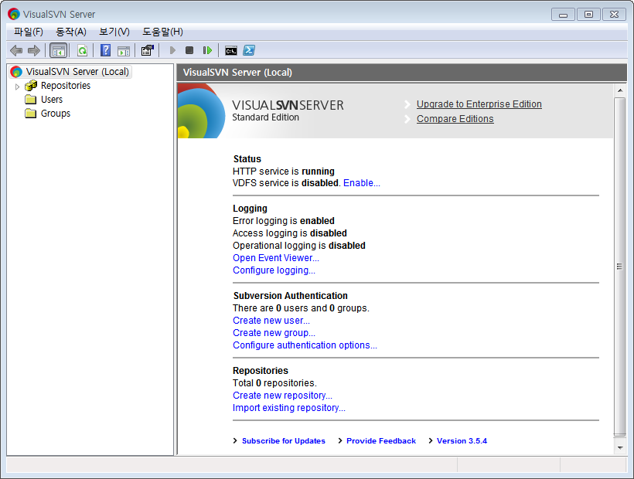
Visual Subversion
VisualSVN-Server-x.x.x-x64.msi 설치
모두 “Next”로 설치
Visual Server Manager실행

Slide 9
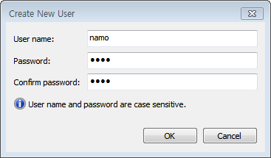
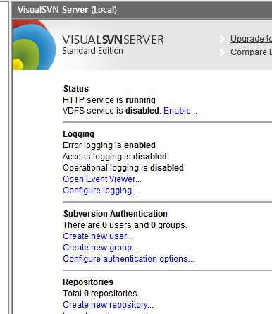
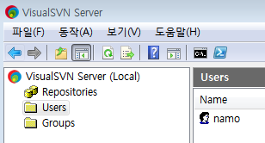
Visual Subversion
사용자 추가
서버에 접속해 코드를 사용할 사용자들 추가
Visual Server Manager의 Create new user…실행
일단 자신의 NAS ID를 추가해보자

Slide 10
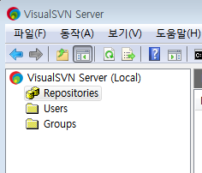
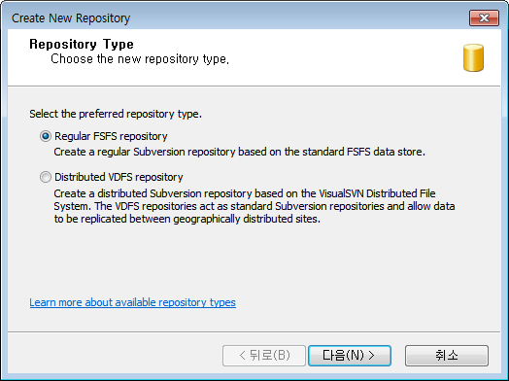
Visual Subversion
Repositories추가
Repositories = 저장소
소스코드를 서버에 저장하는데 이 저장소를 Repository라고 함
Boiler 소스(AVR 소스코드)를 저장소에 추가해 보자.
차후에 Boiler.zip 에 있는 소스 코드들을 이 저장소에 추가할 예정
Repositories에 마우스 오른쪽 버튼 클릭하여 “Create New Repositories”선택

Slide 11
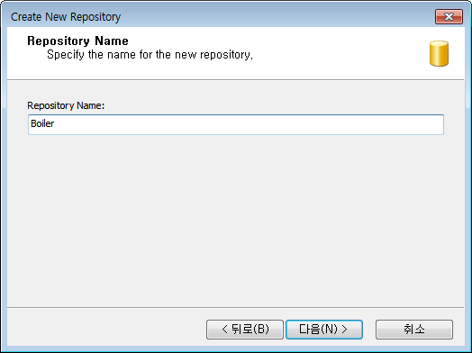
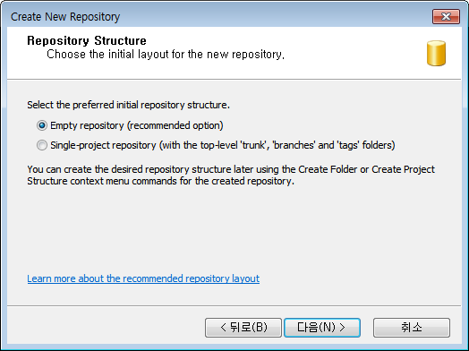
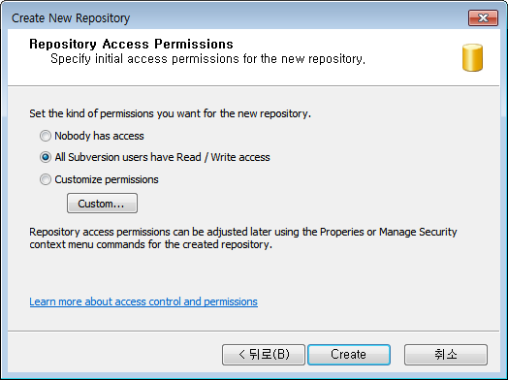
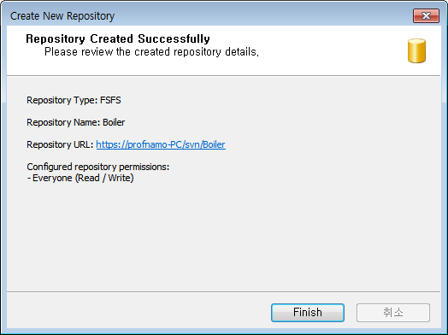
Visual Subversion
저장소 이름 추가
Repository URL에 주목하자

Slide 12
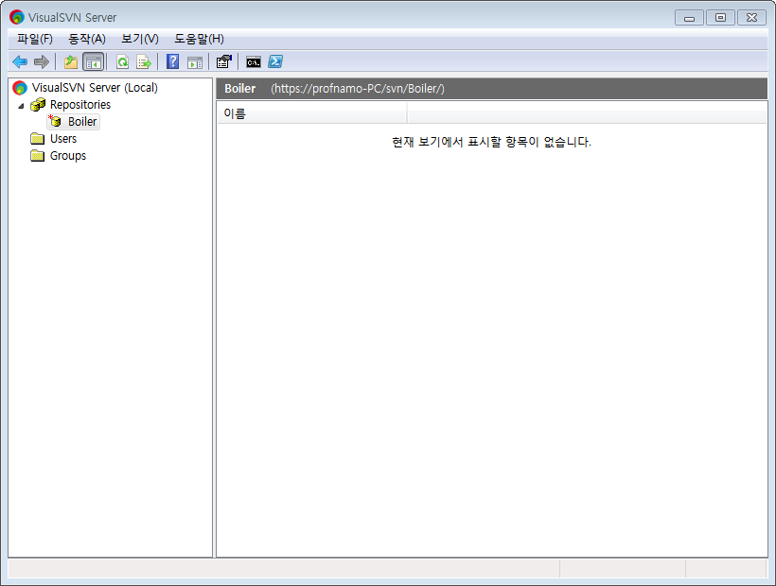
Visual Subversion
Boiler 저장소 생성됨
서버 설치 완료
이제 서버의 저장소는 마련됨, 다음으로 클라이언트의 소스 코드를 이 저장소에 저장할 예정

Slide 13
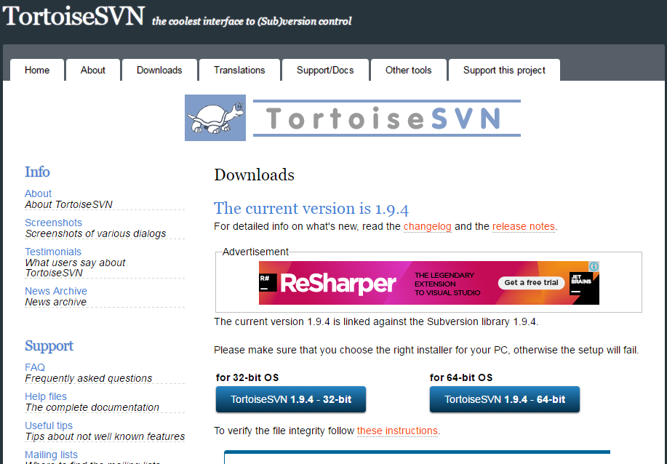
Tortoise SVN
https://tortoisesvn.net/
Subversion 클라이언트로 가장 많이 사용됨, 이 프로그램외에도 수많은 SVN 클라이언트 프로그램이 존재함.
윈도우 탐색기와 연동하기 때문에 많이 사용됨
Downloads선택 → TortoiseSVN-x.x.x.x-x64-svn-1.9.4.msi

Slide 14
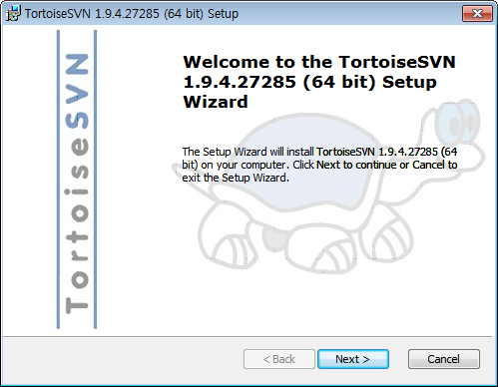
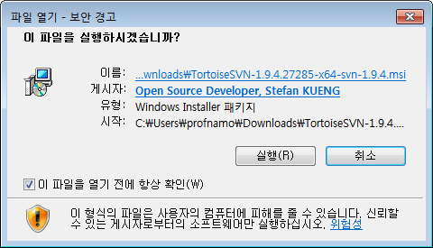
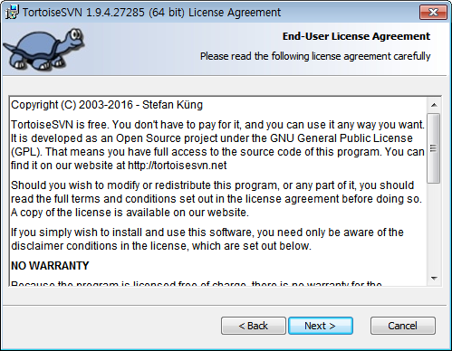
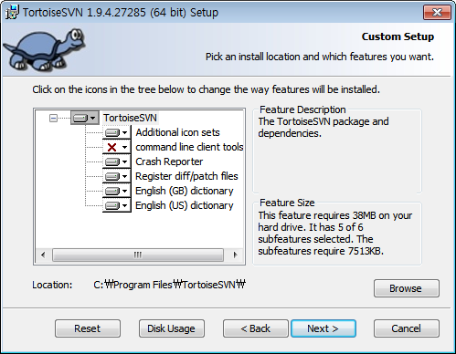
Tortoise SVN

Slide 15
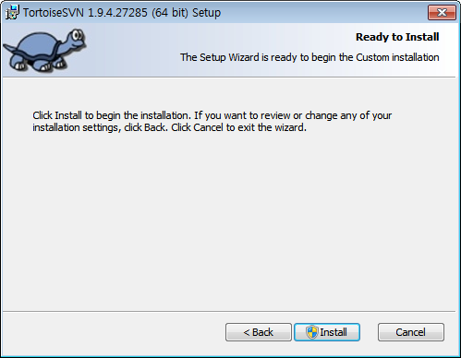
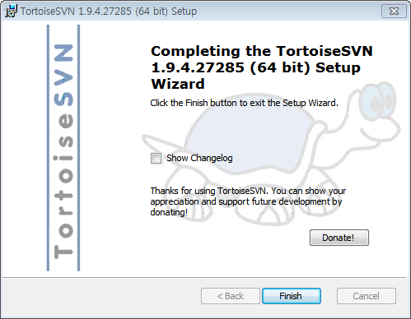
Tortoise SVN
설치 완료

Slide 16
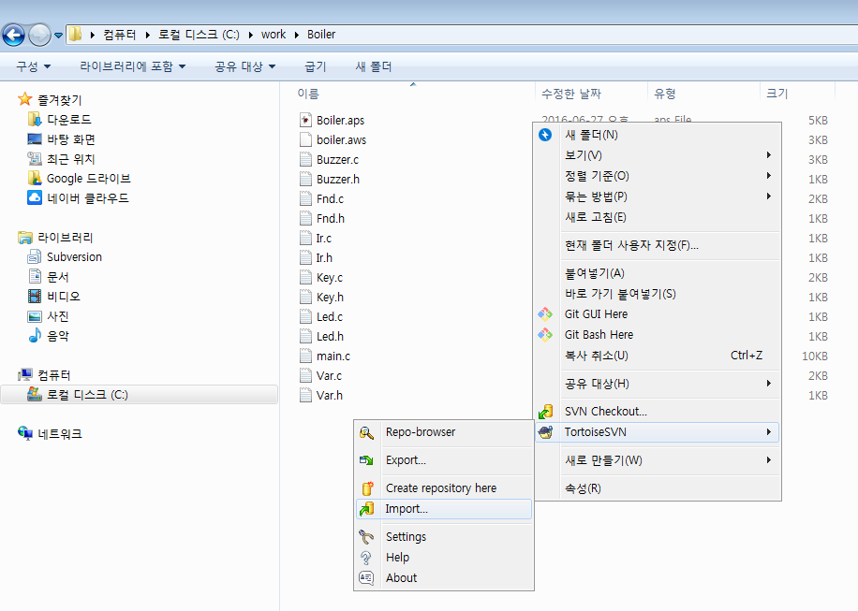
Tortoise SVN
Boiler 프로젝트 소스 코드들을 서버 저장소에 저장
이와 같은 작업을 import 한다고 함
Boiler 소스 import
Boiler.zip 파일을 C:\work\Boiler라는 폴더에 푼다.
버전관리할 소스를 visual SVN 서버에 등록, 최초 한번만 하면 됨.
Boiler 폴더에서 마우스 오른쪽 버튼 선택하여 import선택

Slide 17
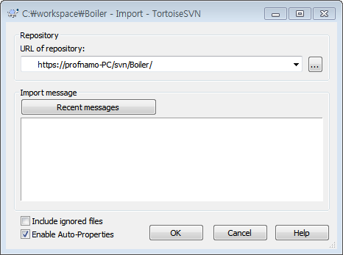
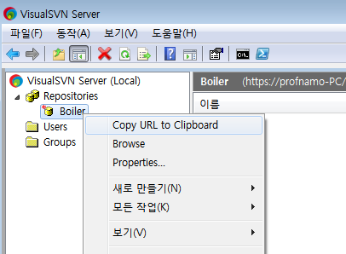
Tortoise SVN
Visual SVN의 URL을 복사하여 Tortoise SVN에 복사

Slide 18
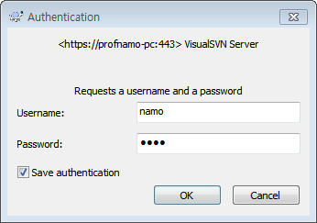
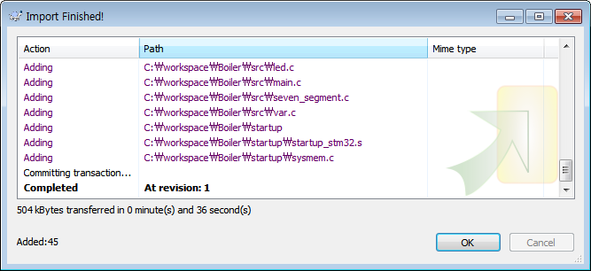
Tortoise SVN
Revision number 1로 Boiler 프로젝트가 서버에 등록된 화면

Slide 19
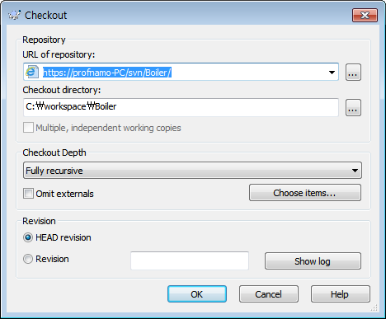
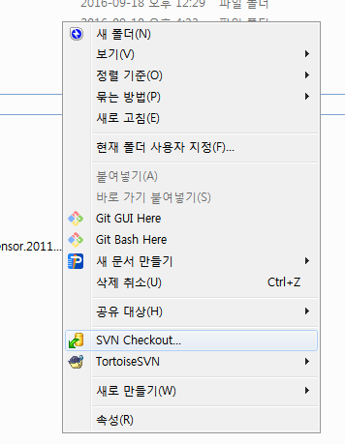
Tortoise SVN
SVN 서버에 저장되어 있는 소스 코드들 가져오기
전문 용어로 check out한다고 함
C:\workspace에 Boiler소스코드를 가져온다고 하자
윈도우 탐색기로 C:\workspace 폴더에 가서 마우스 오른쪽 버튼 클릭
SVN Checkout… 선택

Slide 20
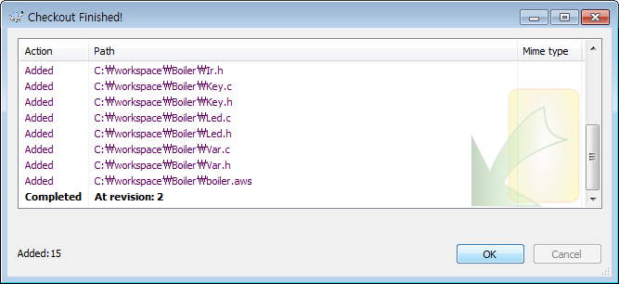
Tortoise SVN
Boiler라는 폴더가 생기면서 소스가 복사됨

Slide 21
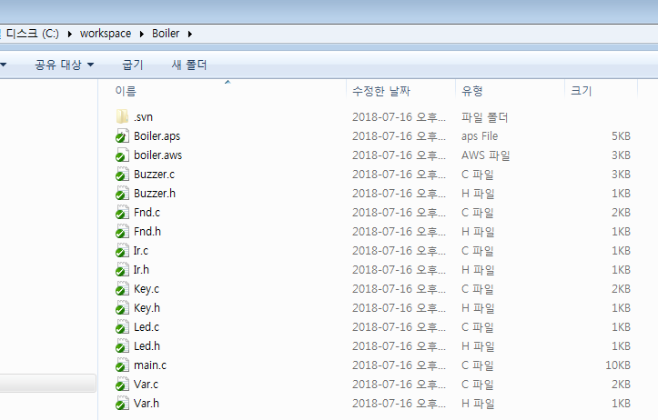
Tortoise SVN
아래와 같이 파일 아이콘에 녹색 마크가 생겨야 함.
마크가 없다면 컴퓨터를 재부팅

Slide 22
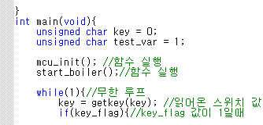
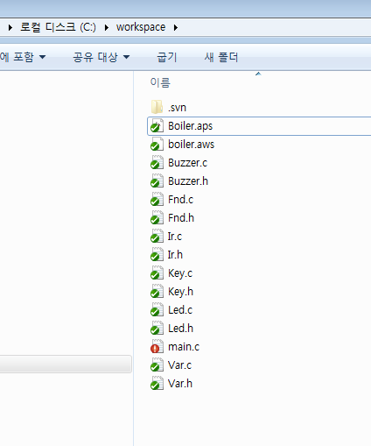
Tortoise SVN
이제 소스 코드를 수정한 후 서버에 저장해 보자.
C:\workspace\Boiler\Boiler.aps를 실행하여 프로젝트를 연다.
Main.c에서 다음과 같이 main함수에 변수 하나를 추가하고 저장한다.
그러면다음과 같이 윈도우 탐색기에서
main.c 파일 아이콘에 빨간색 마크가 생김
즉, 빨간색 마크는 서버에 저장되어 있는 소스 코드와 버전이 달라졌다는 표시

Slide 23
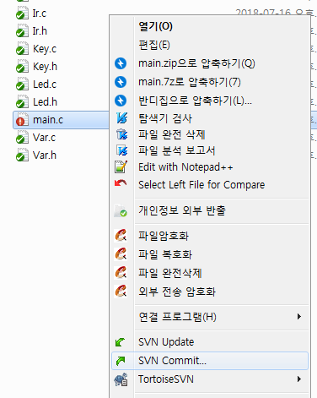
Tortoise SVN
이 수정된 내용을 서버에 반영
이와 같은 동작을 check in 또는 commit 한다고 함
Commit할 소스인 main.c 아이콘에 오른쪽 마우스 버튼을 클릭한 SVN Commit… 선택

Slide 24
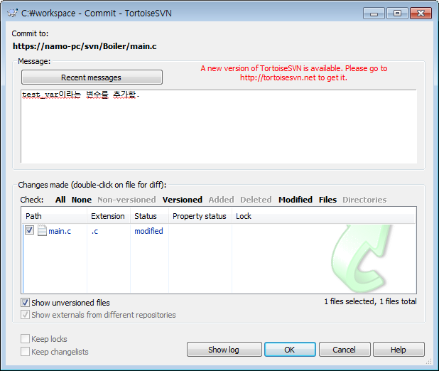
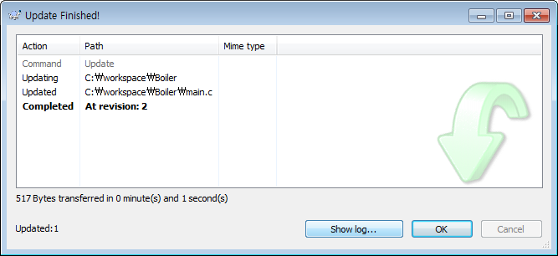
Tortoise SVN
이와 같은 message화면이 나오면 수정한 설명문을 추가하면 됨
OK를 선택하여 최종 commit
Revision number가 1에서 2를 증가함.

Slide 25
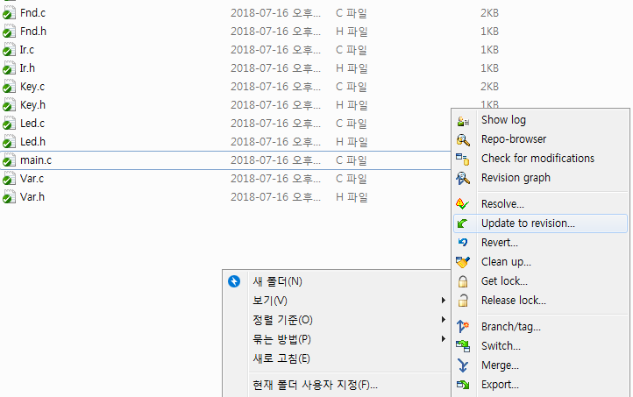
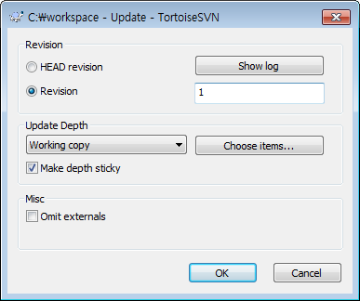
Tortoise SVN
이 revision 2는 수정한 main.c뿐만 아니라 프로젝트 전체에 있는 소스코드들의 수정을 저장하고 있슴.
이제 수정하기 전 상태인 revision 1으로 프로젝트를 돌려보자.
마우스 오른쪽 버튼을 클릭하여 update to revision…을 선택
HEAD revision은 최신 버전을 의미함. Revision을 선택하여 1을 선택하고 OK를 선택

Slide 26
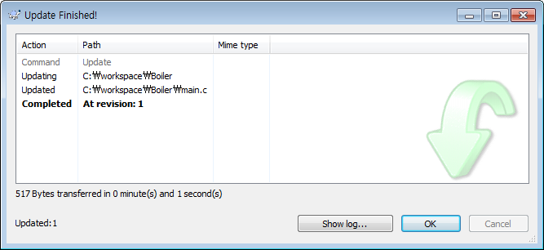
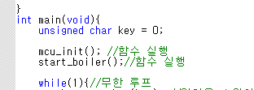
Tortoise SVN
Revision 1으로 수정되었다는 화면을 확인
Main.c파일의 main함수에서 좀 전에 추가했던 코드가 없어지고 원 상태로 돌아갔슴을 확인

Slide 27
Activity 1.
Healthcare 소스로 자신의 subversion 서버에 아래 작업을 실시하고 각 단계를 사진 캡쳐 하시오.
Healthcare.zip파일을 C:\work\healthcare 폴더에 푼다.
Visual SVN에 healthcare 라는 저장소를 생성한다.
C:\work\healthcare 폴더를 healthcare 저장소에 import 한다.
C:\workspace\healthcare 폴더에 checkout한다.
Main함수에 int test_var; 이라는 변수를 추가한다.
Main.c 파일을 check in(=commit)한다.
Main.c 파일을 revision 1으로 수정한다.

Slide 28
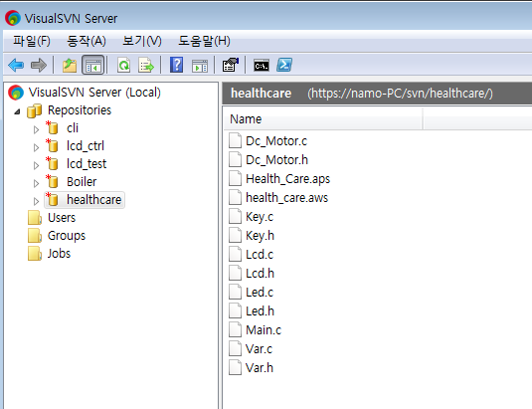
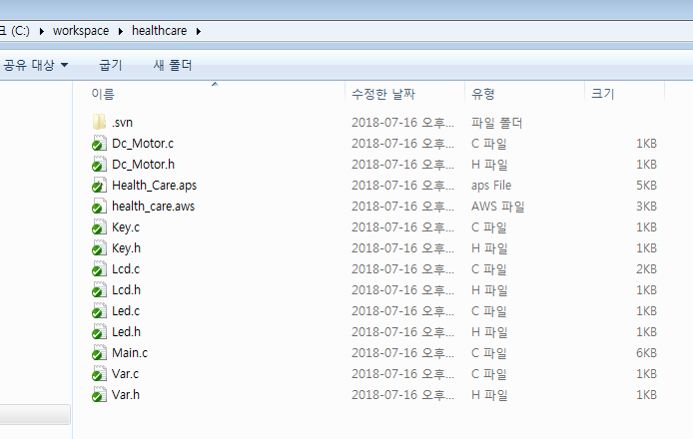
Activity 1.
예제 사진 파일
Healthcare 저장소 파일
Healthcare 폴더 파일

Slide 29
Activity 1.
이제 회사처럼 팀 플레이로 버전관리툴을 사용해보자.
3인 1조로 팀을 구성한다. 3번 학생(팀장)은 1번,2번 학생의 ID를 사용자로 추가한다.
1번, 2번 학생은 3번 학생의 서버에 접속하여 healthcare 소스를 가져온다.
1번 학생은 main함수에 int first_st라는 변수를 추가하여 commit 한다.
2번 학생은 main함수에 int second_st 라는 변수를 추가하여 commit 한다.
작업 과정의 캡쳐파일들을 각자 저장하여 제출한다.

Slide 30
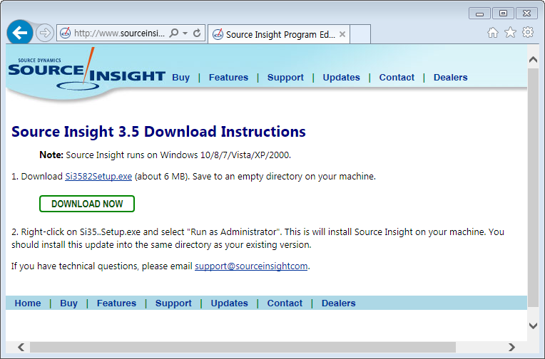
Source Insight
대표적인 소스 코드 분석 툴
회사에서 많이들 사용하는 에디터
C 코드 분석에 아주 뛰어난 툴
Source Insight
다운로드 : http://www.sourceinsight.com/down35.html

Slide 31
Source Insight
소스 코드 분석이란?
간단한 소스 코드는 분석없이 직관적으로 파악이 가능하다.
하지만 소스 코드가 길고 복잡해지고 파일의 숫자가 늘어나면 인간의 능력으로는 분석이 불가능하게 된다.
예를 들어 AVR 코드에서 DDRA와 같은 매크로는 어떻게 정의되어 있을까?
C코드는 함수가 sub 함수를 호출하고 sub함수를 호출하는 형태로 복잡하게 되어 있는 경우가 많음. 따라가다가 결국 포기하게 됨.
경진대회 소스인 healthcare 프로젝트를 예를 들어 분석해보자.
Lcd.c의 LCD_OUT 은 PORTC를 매크로로 정의한 것이다.
PORTC는 어디에 정의되어 있을까?
AVR Studio 소스 코드인 C:\WinAVR-20100110의 어딘가에 정의되어 있다.
이를 찾아내기 위해 source insight 프로젝트에 C:\WinAVR-20100110와 healthcare 소스코드를 추가하여 분석

Slide 32
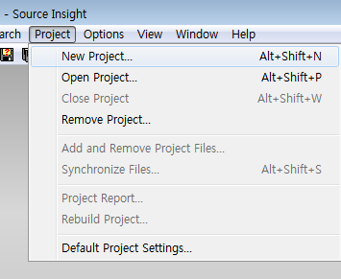
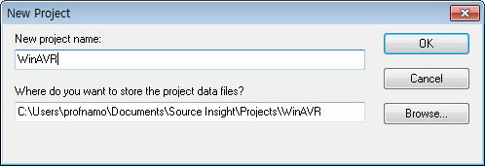
Source Insight
프로젝트 만들기
[Project] → [New Project…]
New project name: 에 WinAVR 입력하고 [OK]선택

Slide 33
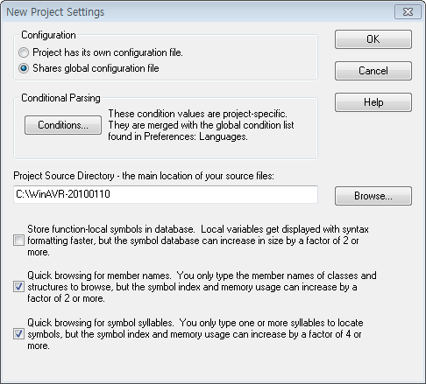
Source Insight
Project Source Directory에 C:\WinAVR-20100110입력하고 [OK] 선택

Slide 34
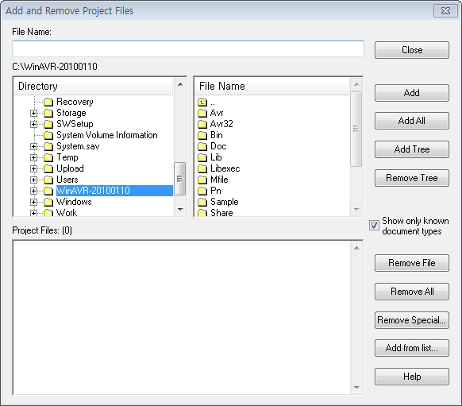
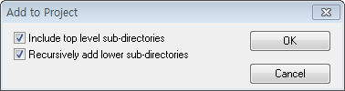
Source Insight
[Add All] 선택
Recursively add lower sub-directories를 클릭하고 OK선택

Slide 35
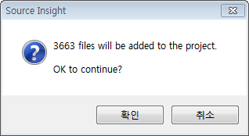
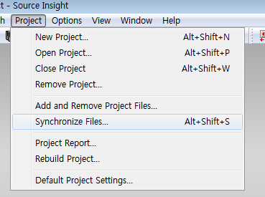

Source Insight
확인 선택
[Project] → [Synchronize Files…] 선택
파일 개수에 따라 시간이 좀 걸림.

Slide 36

Source Insight
C:\WinAVR-20100110 밑에 있는 파일들은 모두 프로젝트에 추가된 것임.
여기에 C:\workspace\healthcare 소스코드들을 추가해보자.
Project 메뉴에서 Add and Remove…를 선택

Slide 37


Source Insight
Directory창에서 C:\workspace\healthcare를 선택한 후 Add All 을 선택

Slide 38

Source Insight
새로 추가된 소스의 동기를 맞추기 위해 다시 Synchronize Files…를 선택
lcd.c파일을 열기 위해 오른쪽 상단 창에 lcd를 입력
더블 클릭하여 lcd.c를 연다.

Slide 39

Source Insight
그림과 같은 화면이 뜨면 모두 준비됨
정의된 함수나 매크로를 찾아가려면 키보드 ctrl를 선택한 상태에서 코드를 마우스로 선택하면 됨.

Slide 40



Source Insight
예를 들어 lcd_init()함수에 있는 LCD_DDR나 lcd_command_write()함수의 정의된 값을 알아보자
키보드 ctrl를 선택한 상태에서 코드를 마우스로 선택

Slide 41


Source Insight
LCD_DDR나 lcd_command_write()함수는 개발자가 정의한 것이나 PORTC와 같은 매크로는 개발환경에서 정의한 값이다.
이제 PORTC와 같은 매크로가 정의된 값을 찾아보자.
키보드 ctrl을 선택하고 마우스로 PORTC를 클릭해보자
그림과 같이 정의된 위치가 무려 51개나 있다. 이중에 우리가 찾고자 하는 값은?

Slide 42


Source Insight
51개나 있는 이유는 MCU의 종류가 그 만큼 있는 것이고 우리는 ATmega128을 쓴다
분석이 필요하나 일단 눈치학상 iom128.h를 선택
PORTC가 _SFR_IO8()이라는 매크로에 0x15값을 입력한 값이라는 것을 알 수 있다.
0x15는 무엇일까?
_SFR_IO8() 매크로는 어떤 정의일까?
_SFR_IO8() 매크로를 찾았더니 2가지 정의가 존재하는데 일단 아래 쪽을 선택해보자.
_MMIO_BYTE()에 io_addr 을 입력하고 __SFR_OFFSET을 더한 값이다.

Slide 43

Source Insight
_MMIO_BYTE는 mem_addr이라는 값에 uint8_t 포인터형의 내용을 의미한다.
#define LCD_OUT PORTC
#define PORTC _SFR_IO8(0x15)
_SFR_IO8(io_addr) _MMIO_BYTE((io_addr) + __SFR_OFFSET)
#define _MMIO_BYTE(mem_addr) (*(volatile uint8_t *)(mem_addr))
한마디로 __SFR_OFFSET이 0이라면 PORTC는
(*(volatile uint8_t *)(0x15))
이를 설명하면 0x15번지를 가지는 메모리의 내용을 위미함.

Slide 44

Source Insight
이제 다른 방법으로 macro값을 찾아보자
DDRC, PORTC, PINB가 어떤 macro인지?
찾고자하는 심볼을 [Search] → [Lookup Reference…]
#include <avr/io.h>
int main(void)
{
DDRC = 0xFF;
while(1){
PORTC = PINB;
}
return 0;
}

Slide 45

Source Insight
DDRC입력 후 [Search]선택

Slide 46

Source Insight
전체 프로젝트 (C:\WinAVR-20100110)에서 DDRC라고 쓰여진 모든 문장을 보여줌

Slide 47

Source Insight
먼저 io.h을 찾고 iom128.h에서 DDRC 를 분석해보시오.

Slide 48
Activity 2.
Health프로젝트를 분석해보자.
KEY_START 값은 얼마인가?
NO_MODE 값은 얼마인가?
timer0_init()함수의 TCCR0의 매크로를 정리하시오.
Main함수에서 mcu_init()함수가 호출되는 함수들의 이름만 sub 함수가 없을 때 까지 찾아 source_code_analysis.xlsx에 정리해보자.

